Slide 1
新增背景

Slide 2
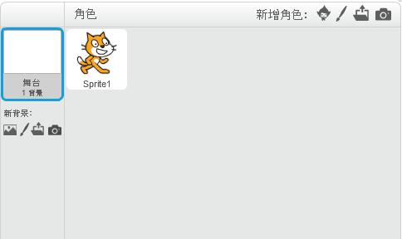
新增背景1

Slide 3
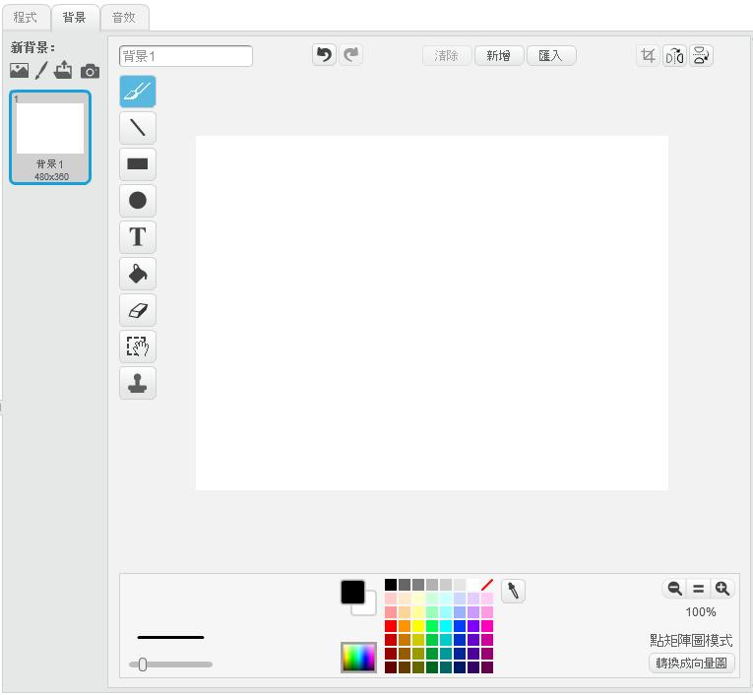
新增背景2

Slide 4
新增背景方式
選擇背景 ：使用Scratch內建背景庫的背景。
畫新背景 ：使用Scratch背景編輯工具，製作背景。
上傳背景檔案 ：使用自己或他人的背景檔案，將檔案匯入Scratch。
從相機擷取新背景 ： 使用電腦的網路攝影機，擷取照片。

Slide 5
選擇背景

Slide 6
點選 圖示

Slide 7
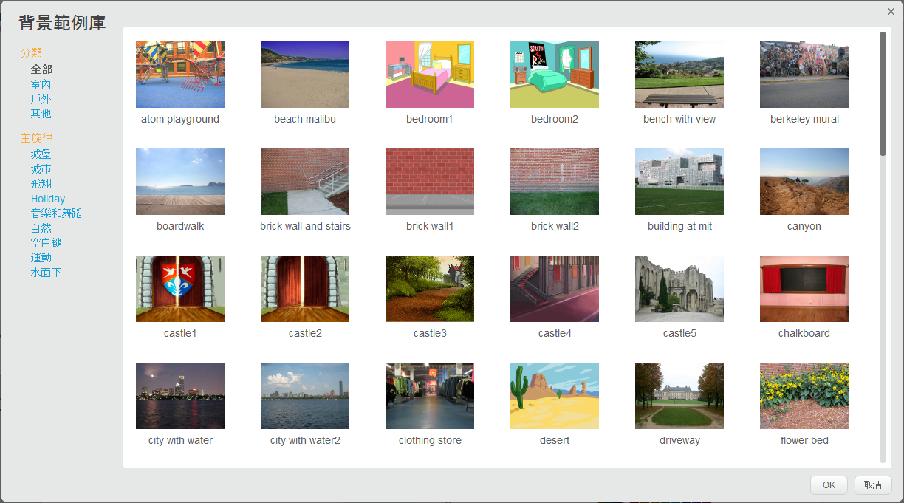
打開背景範例庫

Slide 8
選擇所要的背景

Slide 9
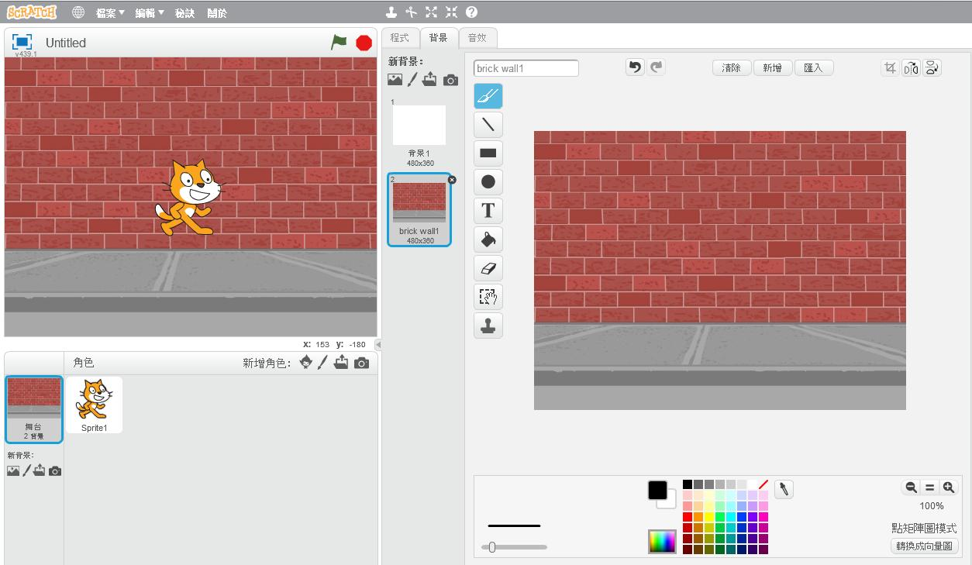
背景匯入於舞台

Slide 10
畫新背景

Slide 11
點選 圖示

Slide 12
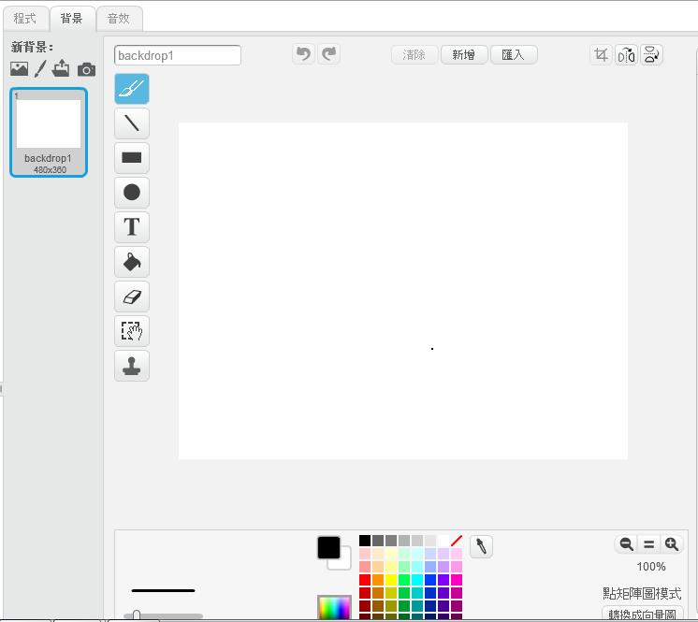
打開背景編輯區

Slide 13
上傳背景檔案

Slide 14
點選 圖示

Slide 15
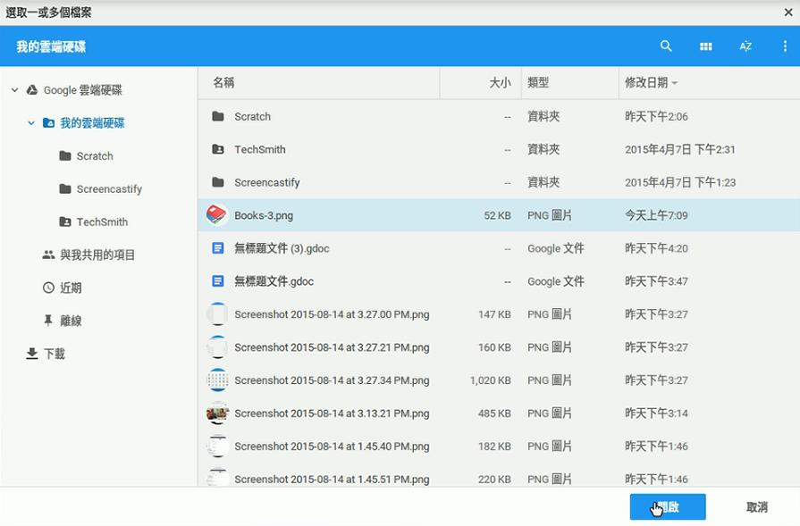
選取檔案，再按「開啟」，即可匯入背景

Slide 16
從相機擷取新背景

Slide 17
點選 圖示

Slide 18
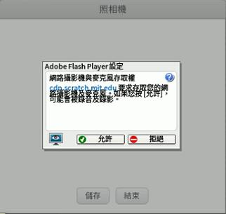
點選「允許」

Slide 19
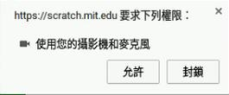
點選「允許」

Slide 20
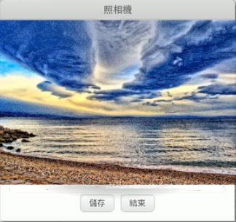
點選「儲存」，即可匯入背景

